Slide 1
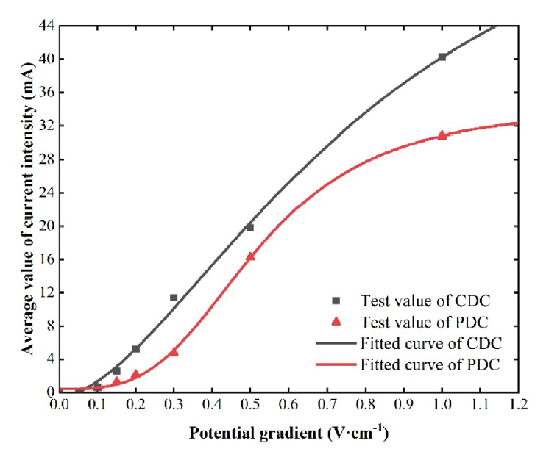
https://doi.org/10.1016/j.sandf.2024.101423
Hajime Matsumoto
Electroosmotic reinforcement mechanism and laboratory tests of pulsating
direct current with a high energy efficiency ratio
Xunli Zhangª, Lingwei Zheng^{b}, Shangqi Geª, Xudong Zheng^{c}, Xinyu Xie^{a,c}
a)浙江大学，b)寧波理工大学，c)国科温州研究院
概要
電気浸透法を用いることで軟弱地盤の強度を高めることが可能
電気浸透法の排水補強メカニズムに関する研究が少ない
排水補強メカニズム・電気エネルギーの消費程度を調べる
手法・結果
コメント
2種類の電圧負荷条件(CDC・PDC)で土の電気浸透圧排水補強試験を実施
PDCとCDCの土壌抵抗率と電気浸透排水量に大きな差はない
PDCのほうが接触抵抗が高いためエネルギー効率が高くエネルギー消費量が少ない
電気浸透法
液体と固体が接している所に電圧をかけることで液体が移動する現象
Notes:
車線幅 約3.5m

